Slide 1













PHP Dasar
By Jepri Simbolon

Slide 2

Apa itu php?
PHP (Hypertext Preprocessor) adalah bahasa pemrograman server-side yang digunakan untuk pengembangan aplikasi web dinamis. PHP berfungsi untuk mengolah data yang diterima dari web browser pengguna, berinteraksi dengan database, dan menghasilkan konten web yang dapat ditampilkan kembali kepada pengguna dalam bentuk halaman web.

Slide 3
dasar php
Tag pembuka pada Bahasa php
<?php
?>
Perintah print
perintah print untuk menampilkan teks atau nilai ke layar. Perintah print adalah salah satu dari beberapa cara untuk mencetak output dalam PHP.

Slide 4
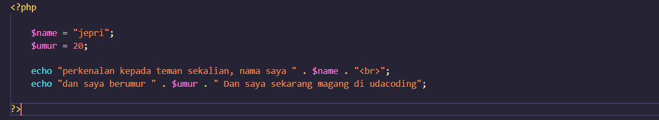
Echo & Print_r
Echo juga merupakan perintah print pada php, namun echo lebih sering digunakan jika ingin menampilkan sebuah variable atau fungsi
Dan ada juga fungsi print_r, biasanya digunakan untuk menampilkan array pada script yang kita buat.
echo
Hasil

Slide 5
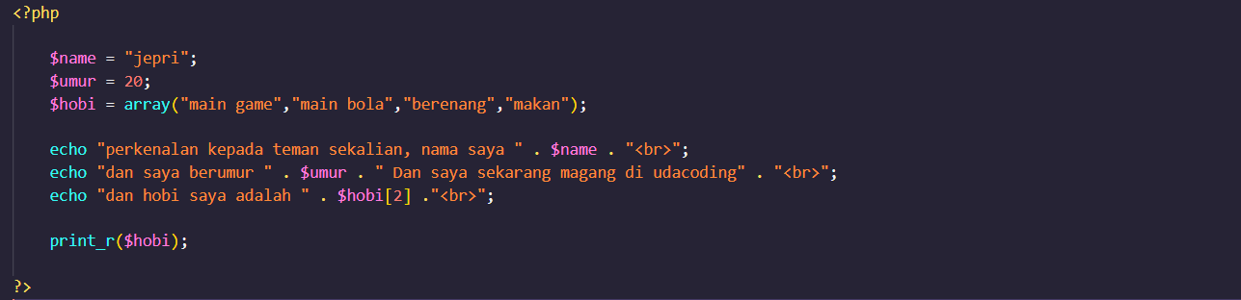
Contoh print_r
Hasil
Terlihat Ketika menggunakan perintah print_r, semua nilai yang ada pada array akan ditampilkan pada website beserta urutan nilainya yang selalu dimulai dari 0.

Slide 6
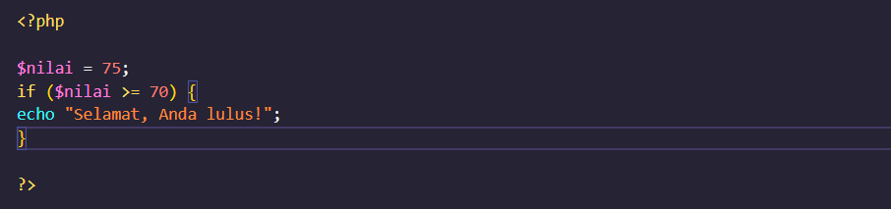
Pengkondisian pada php
Pernyataan If: Pernyataan if digunakan untuk mengevaluasi ekspresi boolean. Jika ekspresi tersebut benar (true), maka blok kode dalam pernyataan if akan dieksekusi.
karena fungsi if bersifat benar, nilai dari variabel nilai lebih besar dari 70, maka perintah if dijalankan dengan menampilkan “Selamat, Anda Lulus!”

Slide 7
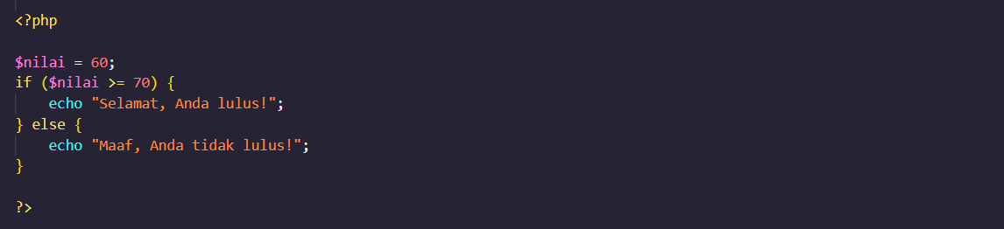
kondisi if else
sama seperti pengkondisian if sebelumnya, kondisi if else ini akan menjalankan perintah sesuai dengan kondisi yang ditentukan, namun jika pengkondisian bersifat false(salah) maka perintah yang dijalankan yaitu kondisi pada else yang artinya jika fungsi tidak sesuai, selain fungsi yang ditentukan itu, maka perintah selain kondisi itu yang dijalankan
kkarena variabel nilai bernilai 60, dimana fungsi if tidak berlaku. maka perintah yang dijalankan adalah perintah selain fungsi tersebut. maka perintah yang dijalankan adalah “Maaf, Anda tidak lulus!”.

Slide 8
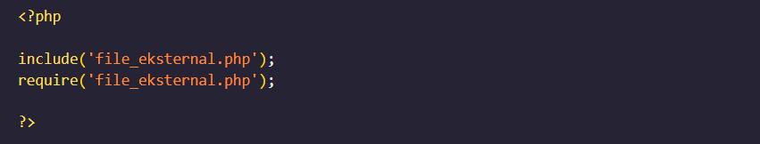
fungsi pemanggilan
include() dan require(): Fungsi ini digunakan untuk memasukkan kode dari file eksternal ke dalam skrip PHP Anda. Perbedaan utama antara keduanya adalah jika include() gagal memuat file, itu akan mengeluarkan peringatan, sedangkan require() akan mengeluarkan kesalahan fatal.
ini berarti fungsi, nilai yang ada pada file_eksternal.php dipanggil untuk digunakan pada file php lain.

Slide 9
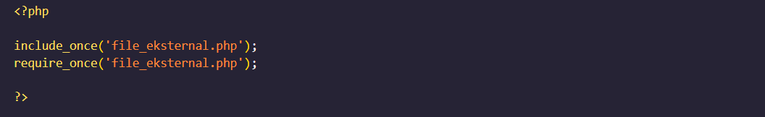
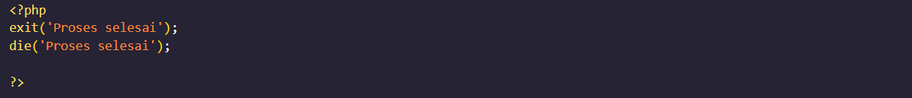
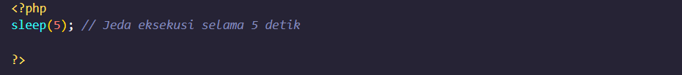
include_once() dan require_once(): Fungsi-fungsi ini digunakan untuk memasukkan file eksternal sekali saja. Jika file sudah dimasukkan sebelumnya, fungsi ini akan mengabaikannya.
die() dan exit(): Kedua fungsi ini digunakan untuk menghentikan eksekusi skrip PHP. Anda dapat memberikan pesan sebagai argumen untuk dikeluarkan sebelum menghentikan eksekusi.
sleep(): Fungsi ini digunakan untuk menghentikan eksekusi skrip selama jumlah detik yang ditentukan. Ini sering digunakan dalam tugas-tugas seperti penundaan eksekusi.

Slide 10
Kesimpulan
php adalah Bahasa pemograman website yang digunakan untuk mempermudah programmer untuk membangun sebuah website dengan fungsi fungsi pemanggilan pada php dan kegunaannya dalam menghubungkan website pada database sehingga data – data yang diterima pada website dapat disimpan kedalam database.

Slide 11
Thank you!

